Slide 1


Evropské perspektivy v oblasti welfare
Ing. Tomáš Nejedlý
odborník na evropské záležitosti ZSČR
27. 4. 2026

Slide 2


Klíčové události k welfaru zvířat
Září 2018: Zahájení Evropské občanské iniciativy Konec doby klecové, vpravo loga 174 ekologických organizací podporujících tuto iniciativu
Únor 2019: Evropský parlament podpořil posílení welfare zvířat
Prosinec 2019: Rada EU požádala Evropskou komisi o přezkum pravidel o welfare
Květen 2020: Strategie Farm to Fork, zveřejnění záměru Evropské komise revidovat současná pravidla welfare zvířat
  Legislativa pro welfare zvířat chovaných na farmách
  Welfare zvířat během transportu
  Porážky zvířat
  Označování welfare zvířat na potravinách

Slide 3
Klíčové události k welfaru zvířat
Květen 2021: Evropský parlament podpořil postupný zákaz klecových chovů v EU
Červenec 2021: Evropská komise potvrdila podporu zákazu klecových chovů v EU. Komise pověřila EFSA ke zpracování celkem 11 posudků
Červenec 2021: Rada EU podpořila zákaz klecových chovů v EU
Září 2022 - Květen 2023: EFSA postupně zveřejnila všech 11 posudků k welfare zvířat
Září 2023: Revize pravidel pro welfare zvířat včetně označování welfare zvířat
6. 12. 2023: Zveřejnění revize pravidel pro welfare zvířat během transportu

Slide 4
Klíčové události k welfaru zvířat
Leden 2024: Evropská veřejná ochránkyně práv, ombudsmanka Emily O´Reilly, zahájila vyšetřování v souvislosti s rozhodnutím Komise nezveřejnit návrh na zákaz klecových chovů pro hospodářská zvířata v Evropské Unii.
Březen 2024: Evropské nevládní environmentální organizace a organizace zastupující práva zvířat žalují Evropskou komisi kvůli nepředložení legislativních návrhů omezujících klecové chovy hospodářských zvířat v Evropské Unii
Červen 2024: Členské státy Evropské Unie uvítaly potřebu aktualizovaných pravidel pro zajištění ochrany zvířat během přepravy, někteří upozornili na nedostatečné odůvodnění některých Komisí navrhovaných opatření
Červenec 2024:Evropská nevládní organizace zastupující práva zvířat vyzvala Evropskou komisi k předložení chybějících návrhů právních předpisů v oblasti welfare zvířat včetně zákazu klecových chovů

Slide 5
Klíčové události k welfaru zvířat
Září 2024: Technická jednání členských států Evropské Unie o návrhu Evropské komise k welfare zvířat během transportu byla zahájena
Prosinec 2024: Evropský parlament zahájil projednávání návrhu Evropské komise k welfare zvířat během transportu
Únor 2025: Komisař pro zdraví a welfare zvířat podpořil důsledné prosazování norem Evropské unie v oblasti welfare zvířat v rámci obchodních dohod se třetími zeměmi
Březen 2025: Výbor Evropského parlamentu pro zemědělství a rozvoj venkova projednal návrh stanoviska k welfare zvířat, zpravodajové nebyli schopni se shodnout na hlavních aspektech návrhu Komise
Březen 2025: Výbory Evropského parlamentu pro zemědělství a rozvoj venkova a pro dopravu představily návrh stanoviska k welfare zvířat během transportu, pozměňovací návrhy bylo možné předkládat do dubna 2025

Slide 6
Klíčové události k welfaru zvířat
Červen 2025: Itálie s podporou Česka a dalších jedenácti členských států Evropské Unie vyzvala Evropskou komisi k zohlednění specifik živočišné výroby při revizi právních předpisů o welfare zvířat během transportu a k zabránění zavádění neúnosných opatření i neobhajitelných nákladů na dopravu zvířat
Říjen 2025: Vyjednávání o pravidlech přepravy zvířat v Evropském parlamentu byla zpomalena. významné rozpory mezi spolu-zpravodaji ovlivňují další postup reformy welfare zvířat
Únor 2026: Rada pokračuje v projednávání revize pravidel pro přepravu zvířat
? 2026 ?: Komise plánuje zveřejnění zbývajících předpisů k revizi welfare zvířat, pravidla v chovech, pravidla během porážky a značení welfare na potravinách

Slide 7
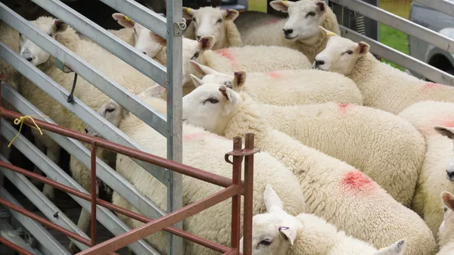
Návrh k welfaru zvířat během transportu
Sledování polohy: Vozidla musí být vybavena systémem sledování v reálném čase.
Pravidla pro třetí země: EU normy se vztahují i na cesty končící ve třetích zemích.
Dodržování pravidel: Hospodářské subjekty musí zajistit dodržování pravidel až do místa určení ve třetích zemích.
Možnost zpřísnění pravidel: Členské státy mohou nastavit přísnější pravidla

Slide 8
Prostorové požadavky
 | Prasata | Koňovití | Skot | Ovce a kozy
Živá hmotnost [kg] | k=0,027 m² | k=0,029 m² | k=0,034 m² | k=0,037 m²
25 | 0,23 |  |  | 0,32
50 | 0,37 | 0,40 | 0,46 | 0,50
75 | 0,48 | 0,52 | 0,60 | 0,66
100 | 0,58 | 0,63 | 0,73 | 0,80
125 | 0,68 | 0,73 | 0,85
150 | 0,76 | 0,82 | 0,96
175 | 0,84 | 0,91 | 1,06
200 | 0,92 | 1,00 | 1,16
225 | 1,00 | 1,08 | 1,26
250 | 1,07 | 1,16 | 1,35
275 | 1,14 | 1,23 | 1,44
300 | 1,21 | 1,31 | 1,52
325 | 1,28 | 1,38 | 1,61
350 | 1,34 | 1,45 | 1,69
375 | 1,40 | 1,52 | 1,77
400 | 1,47 | 1,59 | 1,85
450 |  | 1,71 | 2,00
500 |  | 1,84 | 2,14
550 |  | 1,96 | 2,28
600 |  | 2,08 | 2,42
650 |  | 2,19 | 2,55
700 |  | 2,30 | 2,68
750 |  | 2,41 | 2,81
800 |  | 2,52 | 2,93
850 |  |  | 3,05
900 |  |  | 3,17
950 |  |  | 3,29
1000 |  |  | 3,40
 | Drůbež | Králíci
Živá hmotnost | k=290 cm² | k=270 cm²
1 | 290 | 270
1,5 | 380 | 354
2 | 460 | 429
2,5 | 534 | 497
3 | 603 | 562
3,5 | 669 | 622
4 | 731 | 680
4,5 | 790 | 736
5 | 848 | 789

Slide 9
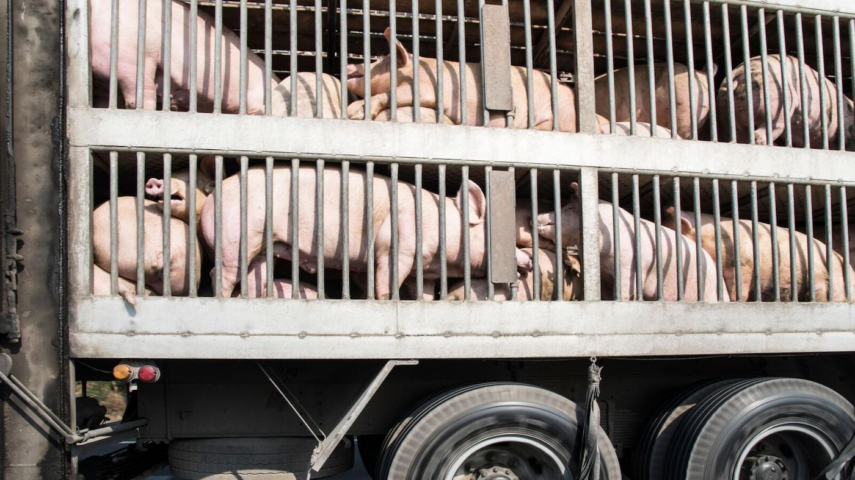
Suchozemská zvířata mimo drůbež a králíků
Doba přepravy na jatka: Omezena na 9 hodin (považována za krátkou cestu).
Povolení pro dlouhou cestu: Možné, pokud neexistují vhodná jatka v Unii do 9 hodin cesty.

Slide 10
Koňovití, Skot, Ovce, Kozy a Prasata
Doba přepravy (jiný účel než porážka): Maximálně 21 hodin s odpočinkem minimálně 1 hodiny po 10 hodinách jízdy. Po 21 hodinách vyžadován 24hodinový odpočinek s vyložením zvířat.
Zvířata musí být vyložena ve specializovaných přepravních místech ve kterých je nutné si předem registrovat čas
Při každé nakládce a vykládce musí být přítomen veterinář

Slide 11
Neodstavená Telata, Jehňata, Kůzlata a Hříbata
Maximální doba přepravy: 8 hodin.
Minimální věk pro přepravu: Zvýšen na 5 týdnů pro telata, 3 týdny pro selata, jehňata a kůzlat.

Slide 12
Drůbež, Králíci
Krmivo a voda: Musí být k dispozici v přiměřeném množství.
Maximální doba přepravy: 12 hodin pro cesty na jatka, 24 hodin pro mláďata všech druhů.
Transport kuřat: Dokončen do 48 hodin po vylíhnutí.

Slide 13
Přeprava při extrémních teplotách
  Králíci a drůbež (kromě slepic na konci snášky) nesmí být přepravováni ve vozidlech bez ochrany proti větru při předpovědi teplot nižších než 10 °C v místě odeslání a v zařízení určení.
  Slepice na konci snášky nemohou být přepravovány, pokud nelze uvnitř vozidla zajistit teplotu alespoň 15 °C.
  Mrazivé teploty (pod 0 °C): Vozidla musí být zakryta a cirkulace vzduchu v prostorách řízena, aby byla zvířata chráněna před větrem.
  Velmi nízké teploty (pod -5 °C): Doba přepravy nesmí překročit 9 hodin.
  Vysoké teploty (25 °C až 30 °C): Doba transportu mezi 10:00 a 21:00 nesmí překročit 9 hodin.
  Velmi vysoké teploty (nad 30 °C): Transport je povolen pouze mezi 21:00 a 10:00.

Slide 14
Welfare zvířat chovaných pro hospodářské účely podle doporučení EFSA
Popsání současných systémů chovu
Identifikace jejich rizik pro welfare
Poskytnutí doporučení pro prevenci a nápravu
Welfare závisí na lidech

Slide 15

Evropský úřad pro bezpečnost potravin
Byl zřízen v roce 2002
Nestranný zdroj vědeckého poradenství
Vědecký základ pro právní předpisy
Cílem je chránit evropské spotřebitele

Slide 16
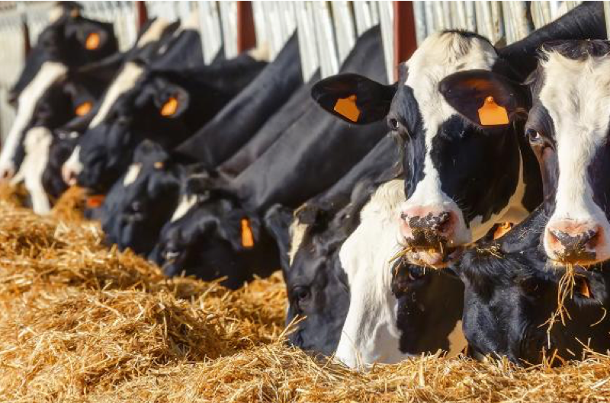
Dojené krávy
Celková vnitřní plocha včetně lehacího boxu alespoň 9 m² na krávu
Přístup do venkovního prostředí 3 m² na krávu
Zákaz odrohování u dojnic, u telat jen s anestezií/analgezií
Všechny systémy chovu by měly mít k dispozici kartáče pro drbání

Slide 17
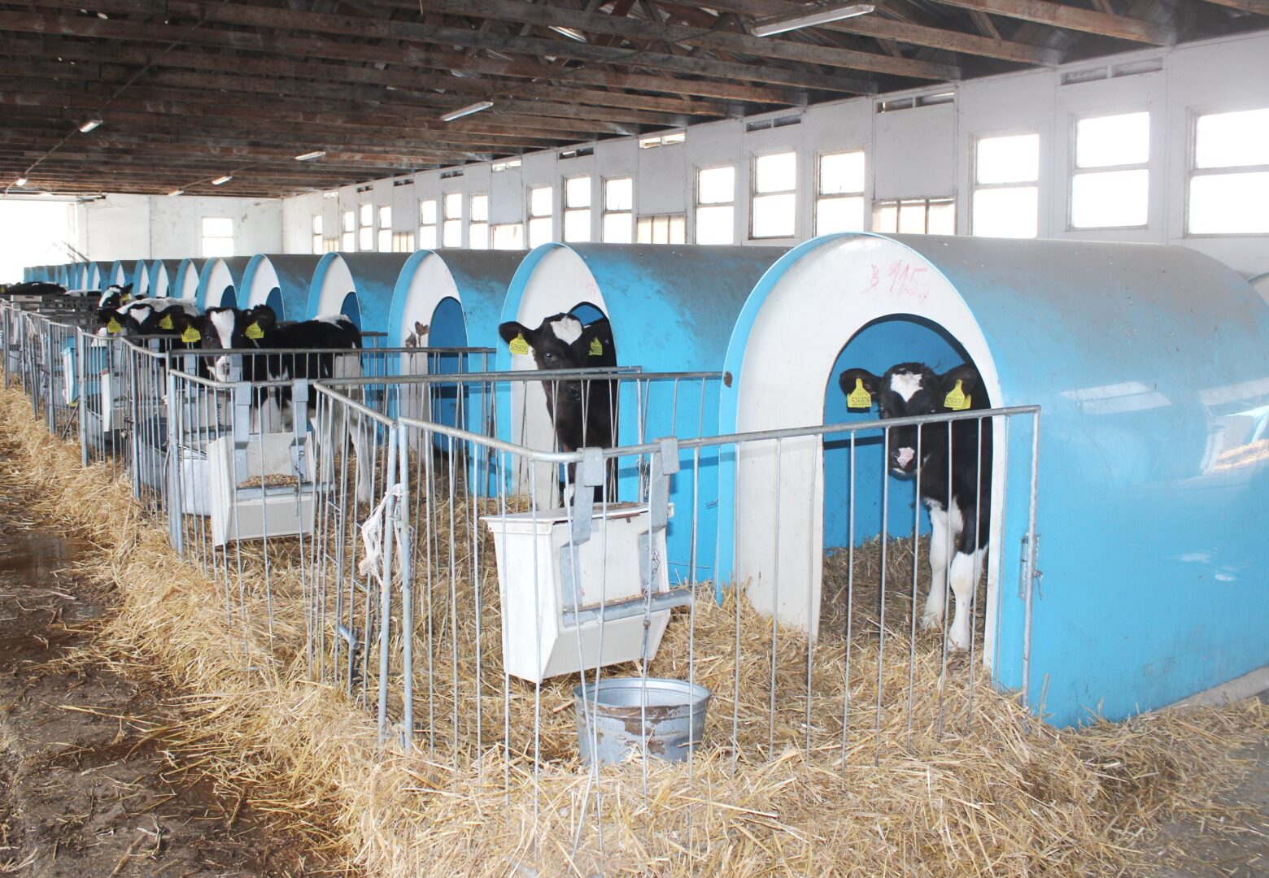
Telata
Držení telete s matkou po dobu alespoň 24 hodin po narození
Zákaz individuálních kotců pro telata, chov jen v malých skupinách po 2-7 telatech
Zvýšení plochy lože u telat na 3 m² (ustájovací plocha 20 m²/tele)

Slide 18
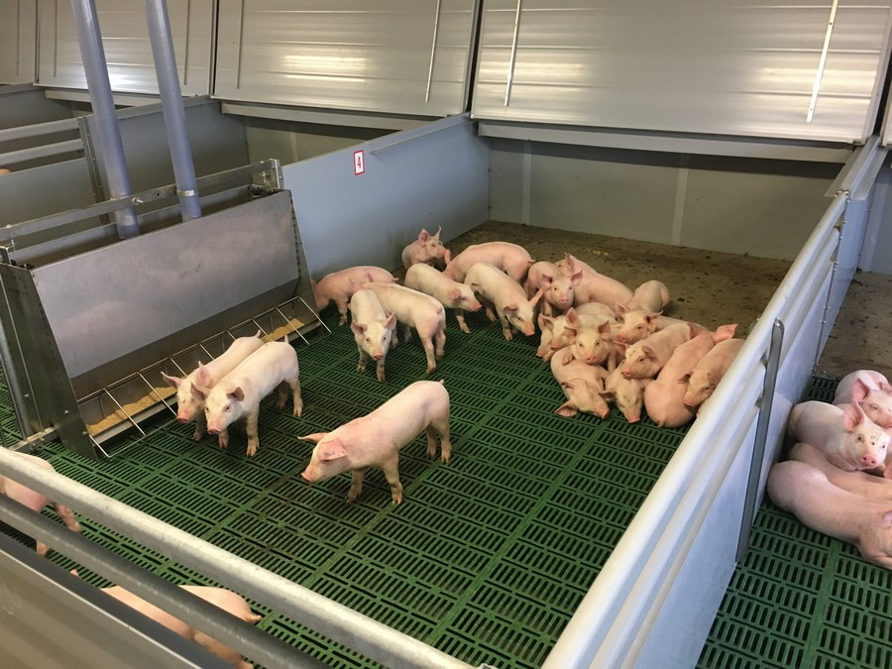
Prasata
Zákaz používání porodních klecí
Porodní stání 8 až 9 m²
Ukončení bolestivých zákroků
  Krácení ocásků
  Kastrace
  Snižování zubů
Jen pevná podlahová plocha a více prostoru
Plemenářské strategie
  Omezení počtu selat tak, aby byl maximálně stejný jako počet struků

Slide 19
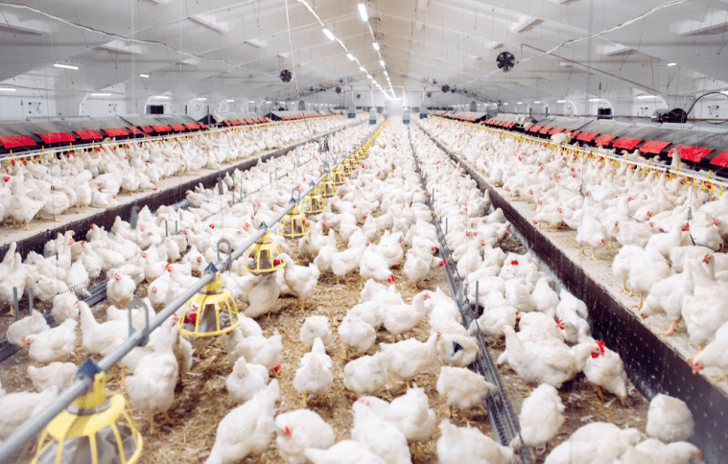
Nosnice
Konec klecových chovů
Menší hustota osazení
Vyvýšené hřady
Kryté výběhy s travnatou plochou
Obohacující materiál
Konec kauterizace zobáků

Slide 20
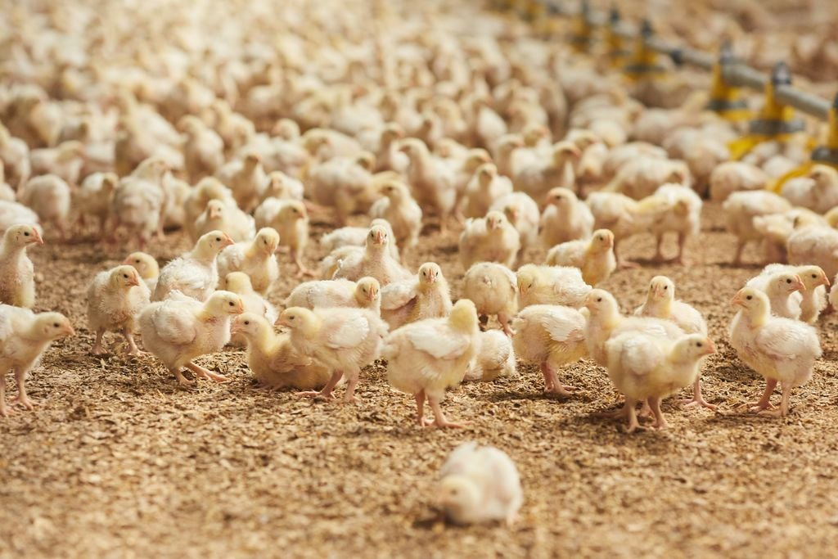
Brojleři
Menší hustota osazení
Omezení rychlosti růstu
Kryté výběhy s vegetací
Transportovat jen vejce

Slide 21
Nařízení o odlesňování EUDR
Odpor členských států proti návrhu Komise, protože Komise představila návrh bez odkladu působnosti
Česká republika, Lotyšsko, Estonsko, Polsko a Bulharsko požadují odklad o min. 1 rok, zavedení kategorie Země s nulovým rizikem a zjednodušení pravidel
Rada a Evropský parlament dosáhly předběžné dohody o cílené revizi nařízení o odlesňování, shodly se na ročním odkladu použitelnosti, výrazném zjednodušení povinností, novém režimu referenčních čísel omezeném pouze na první článek řetězce a přezkumu pravidel do 30/04/2026
Evropská komise potvrdila, že neotevře základ nařízení o produktech bez odlesňování, do konce dubna však připraví cílené úpravy seznamu výrobků a další zjednodušení provádění
Zemědělské a lesnické organizace vyzvaly k dalšímu zjednodušení nařízení o odlesňování před dubnovým přezkumem, upozorňují na přetrvávající administrativní zátěž a praktické problémy při provádění

Slide 22

Závěr
Děkuji za pozornost
AUTOR:
Ing. Tomáš Nejedlý
Notes:
Poděkovat za spolupráci v tomto období – vyzvat k účasti na konferenci a šťastnou ruku při volbách….

